Slide 1
信息检索与数据挖掘
第4章 索引构建

Slide 2
上一章课程内容
词典的数据结构：
哈希表 vs. 树结构
容错式检索(Tolerant retrieval):
通配查询：包含通配符*的查询
轮排索引 vs. k-gram索引
拼写校正：
编辑距离 vs. k-gram相似度
词独立校正法 vs. 上下文敏感校正法

Slide 3
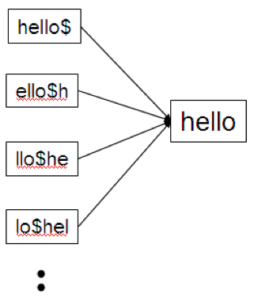
上一章课程内容
基于轮排索引的通配查询处理
查询:
对 X, 查找 X$
对X*, 查找 $X*
对*X, 查找 X$*
对*X*, 查找 X*
对 X*Y, 查找 Y$X*

Slide 4
上一章课程内容
基于k-gram索引的通配查询处理
枚举一个词项中所有连读的k个字符构成的k-gram 。
2-gram称为二元组(bigram)
例子: April is the cruelest month: $a ap pr ri il l$ $i is s$ $t th he e$ $c cr ru ue el le es st t$ $m mo on nt h$
构建一个倒排索引，此时词典部分是所有的2-gram，倒排记录表部分是包含某个2-gram的所有词项
相当于对词项再构建一个倒排索引(二级索引)

Slide 5
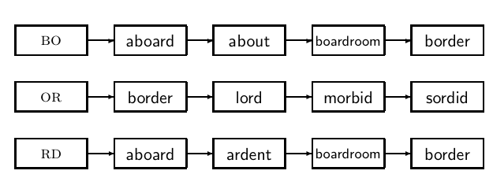
上一章课程内容
基于编辑距离的拼写校正
基于k-gram索引的拼写校正： bordroom

Slide 6
本章课程内容
两种索引构建算法:
基于块的排序索引BSBI (简单)
内存式单遍扫描索引SPIMI (更符合实际情况)
动态索引构建: 如何随着文档集变化更新索引

Slide 7
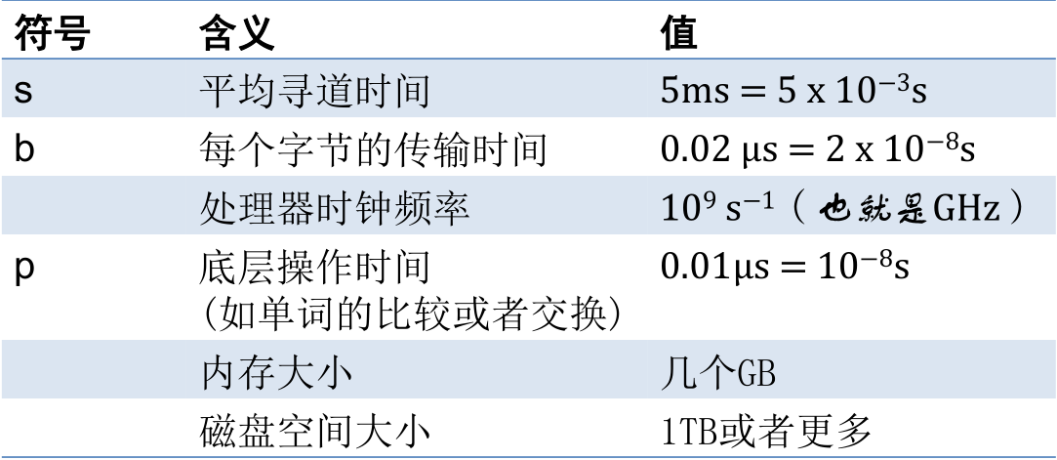
4.1硬件基础
典型硬件性能参数 （2008年水平）
Notes:
假设给定倒排索引及查询，那么我们的首要任务是确定每个查询词项是否在词汇表中，如果在，则返回该词项对应的倒排记录表的指针。

Slide 8
4.1硬件基础
存储能力
• IR 系统的服务器通常数GB 甚至数十GB 的内存。
• 其可用磁盘空间大小一般比内存大小高几个(2-3)数量级（TB 级别）。
• 容错控制代价非常昂贵：使用许多台常规服务器要比使用一台容错服务器便宜得多。
Notes:
假设给定倒排索引及查询，那么我们的首要任务是确定每个查询词项是否在词汇表中，如果在，则返回该词项对应的倒排记录表的指针。

Slide 9
4.1硬件基础
计算机I/O能力
• 访问内存数据比访问磁盘数据快得多。
• 磁盘寻道：磁头移到数据所在的磁道需要一段时间，寻道期间并不进行数据的传输。
• 因此：从磁盘到内存传输一个大数据块要比传输很多小的数据块快得多。
• 磁盘读写操作是基于块的：从磁盘读取一个字节和读取一个数据块所耗费的时间可能一样多。
• 块大小：8KB–256KB。
Notes:
假设给定倒排索引及查询，那么我们的首要任务是确定每个查询词项是否在词汇表中，如果在，则返回该词项对应的倒排记录表的指针。

Slide 10

4.2语料库
对《莎士比亚全集》文档集建立索引的基本过程（图1-4），均可在内存中完成。
本章使用Reuters RCV1大规模文档集来介绍可扩展的索引构建技术，即需要引入二级存储介质时的索引方法。
路透社 1995到1996年一年的英语新闻报道
Notes:
假设给定倒排索引及查询，那么我们的首要任务是确定每个查询词项是否在词汇表中，如果在，则返回该词项对应的倒排记录表的指针。

Slide 11
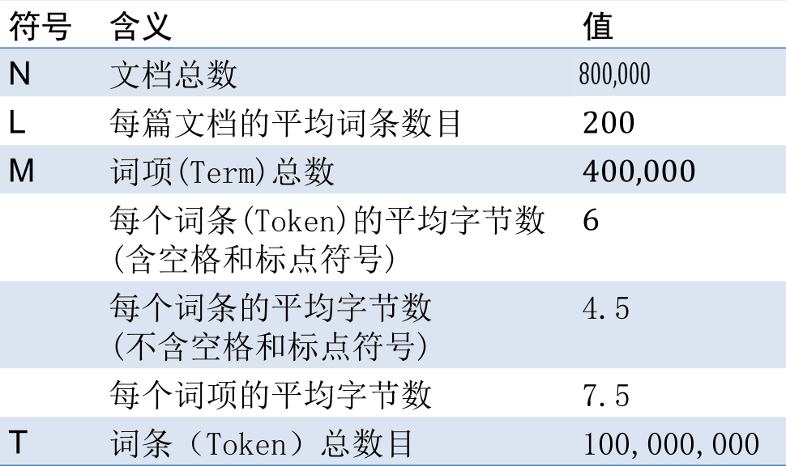
4.2语料库
Reuters-RCV1语料：统计数据
Notes:
假设给定倒排索引及查询，那么我们的首要任务是确定每个查询词项是否在词汇表中，如果在，则返回该词项对应的倒排记录表的指针。

Slide 12
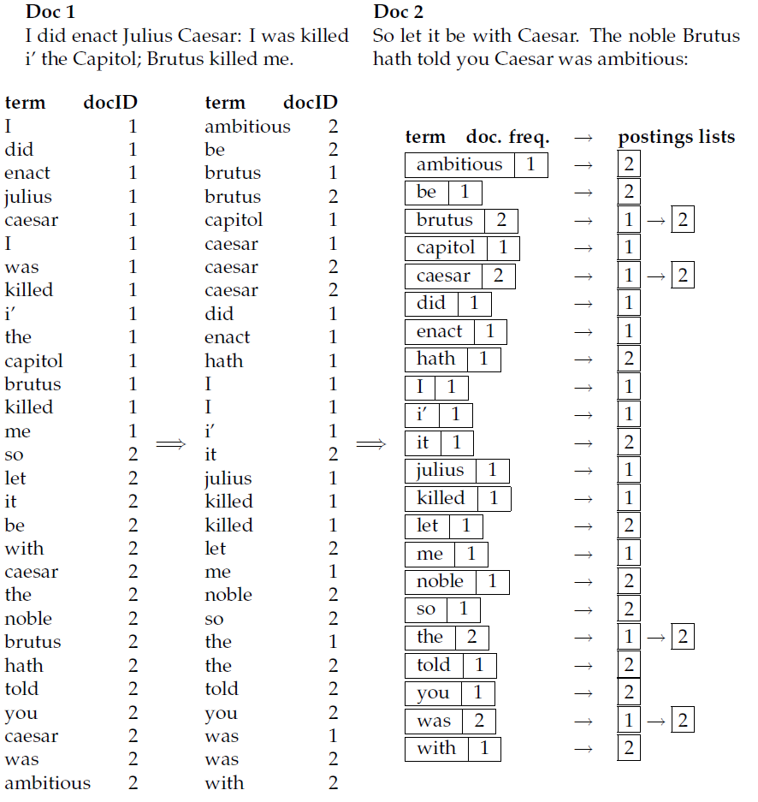
4.2语料库
Reuters-RCV1语料：索引构建中的临时文件
• N=800,000 2²⁰ >N>2¹⁶ →文档ID需32bit
• T=100,000,000 2²⁰⁺⁷ >N>2¹⁶ →词条ID需32bit
• 存储“词条ID-文档ID”需要
• T*(32bits+32bits)=0.8GBytes
我们需要对0.8GB的ID对进行排序！
而实际语料库要比RCV1大
Notes:
假设给定倒排索引及查询，那么我们的首要任务是确定每个查询词项是否在词汇表中，如果在，则返回该词项对应的倒排记录表的指针。

Slide 13
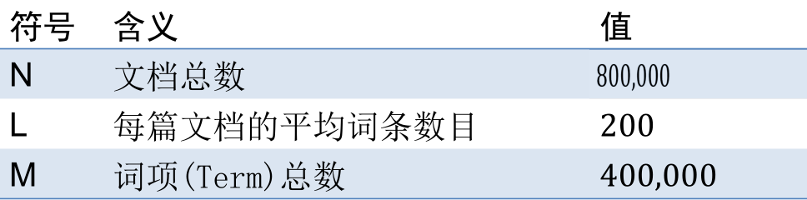
4.2语料库
词典大小、倒排记录大小
• M=400,000 2¹⁹ >N>2¹⁶ →词项ID需32bit
• 词典大小：M*32bits=1,600,000Bytes=1.6MBytes
• N=800,000 2²⁰ >N>2¹⁶ →文档ID需32bit
• L*N=160,000,000 2²⁰⁺⁸ >N>2²⁰⁺⁷
倒排记录：约L*N*32bits=640,000,000Bytes=0.64GBytes
Notes:
假设给定倒排索引及查询，那么我们的首要任务是确定每个查询词项是否在词汇表中，如果在，则返回该词项对应的倒排记录表的指针。

Slide 14
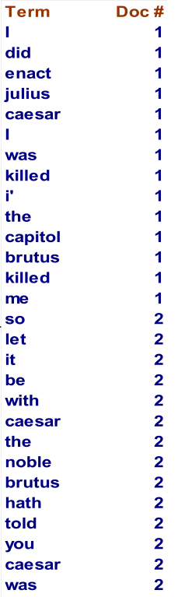
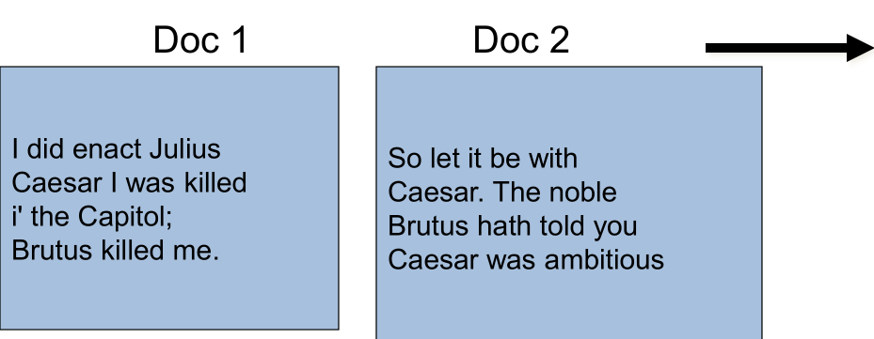
4.2语料库
回顾：词条化
实际排序的不是词条ID而是词条
将每篇文档转换成一个个词条的列表并
加上文档的ID
Notes:
假设给定倒排索引及查询，那么我们的首要任务是确定每个查询词项是否在词汇表中，如果在，则返回该词项对应的倒排记录表的指针。

Slide 15
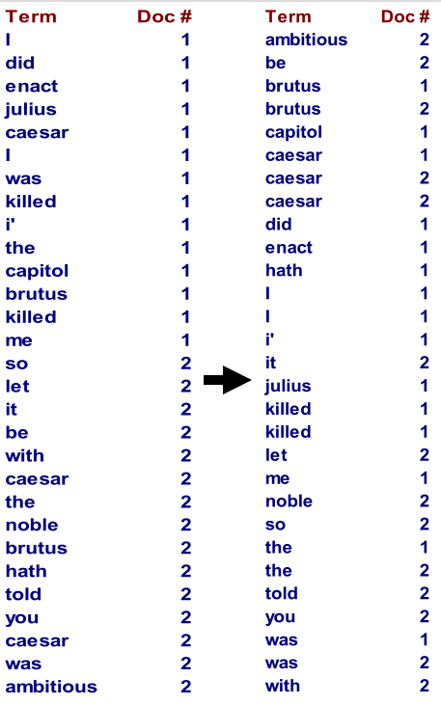
4.2语料库
词条化的关键步骤
• 在所有文档被转换后，倒排
表按照词项的字母顺序进行排序
我们关注这一排序过程。
我们有 100M 的词条需要排序。
Notes:
比较词条可能需要更多的CPU周期

Slide 16
4.2语料库
词条化的关键步骤
• 在所有文档被转换后，倒排
表按照词项的字母顺序进行排序
我们关注这一排序过程。
我们有 100M 的词条需要排序。
Notes:
比较词条可能需要更多的CPU周期

Slide 17
4.2语料库
扩展索引构建
• 我们怎样才能对大型的语料库构建索引？
• 考虑到我们刚刚了解的硬件约束条件。。。
内存，硬盘，速度等等。

Slide 18
4.3 基于块的排序索引方法
基于排序的索引构建算法
• 我们在建立索引过程中，需要依次分析所有的文档。
• 只有分析完所有的文档，最终的倒排记录表才会完整。
• 每一个< 词项，文档，频数> 对占用12 字节，对于大型语料库则需要非常大的空间。
• 在RCV1文档集中，倒排记录总数T=100,000,000
• 我们仍然可以在内存中对所有词项ID-文档ID对进行排序。但是通常的语料库会大很多，例如：《纽约时报》提供了一份包含超过150年新闻的索引文件。
• 因此：我们需要在硬盘中存储中间的结果。

Slide 19
4.3 索引构建算法
在硬盘中采用同样的算法？
•对于大型的语料库，我们能在硬盘而不是内存中采用同样的索引构建算法吗？
• 答案是“NO ”：在硬盘中排序T=100,000,000 条记录太慢了—— 需要很多次的磁盘寻道。
• 我们需要一个外部排序算法 。

Slide 20
4.3 索引构建算法
1、基于块的排序索引算法
BSBI: Blocked sort-based Indexing
该算法的基本思想：
• 对每一个块都生成倒排记录，并排序，写入硬盘中。
• 然后将这些块合并成一个长的排序好的倒排记录。

Slide 21
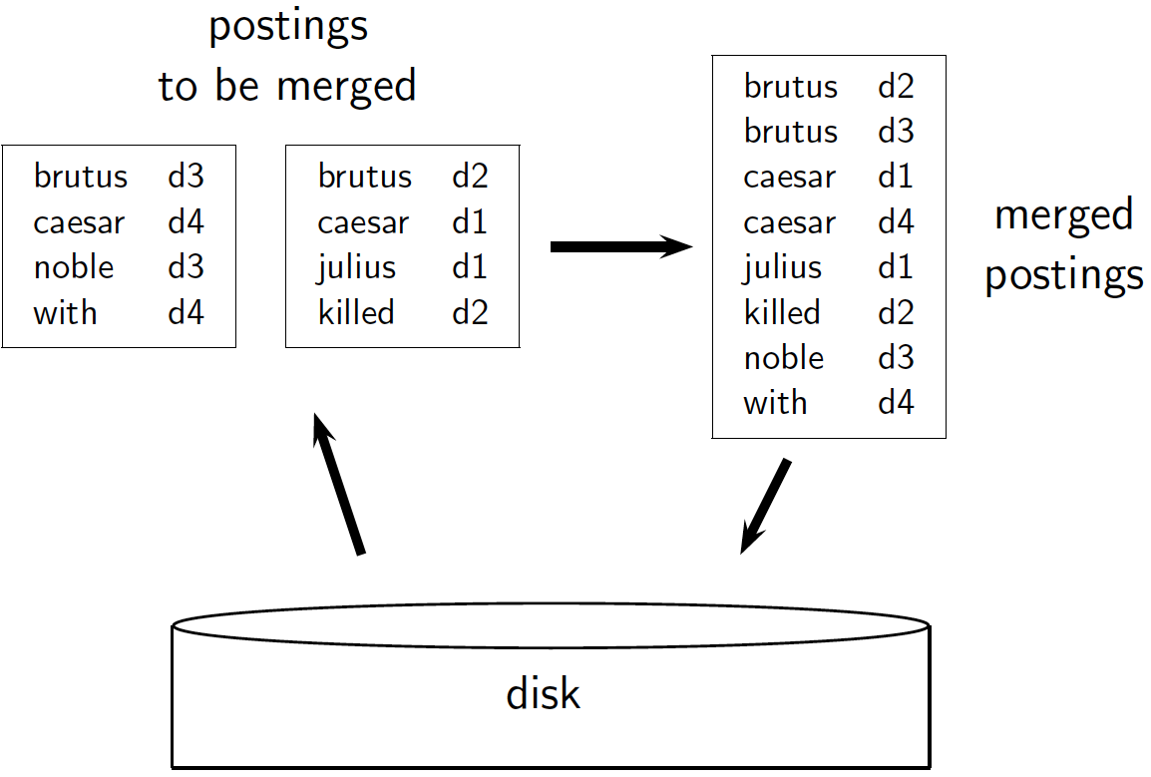
4.3 索引构建算法
1、基于块的排序索引算法-BSBI
待合并的
倒排记录表
合并后的
倒排记录表

Slide 22
4.3 索引构建算法
1、基于块的排序索引算法-BSBI
第 1 步，将文档集分割成几个大小相等的部分；
第 2 步，将每个部分的词项 ID — 文档 ID 对排序（内存）；
（1）将文档解析成词项 ID — 文档 ID对
（2）直到累积至放满一个固定大小的块空间
（3）对词项 ID — 文档 ID 对进行排序；
（4）将具有同一词项ID 的所有文档 ID 放到倒排记录表中，其中每条倒排记录都只有一个文档 ID
第 3 步，将中间产生的临时排序结果存放到磁盘中（即将基于块的倒排索引写到磁盘上）；
第 4 步，将所有的中间文件合并成最终的索引

Slide 23
4.3 索引构建算法
1、基于块的排序索引算法-BSBI
举例说明：
需要对T = 100,000,000条无位置信息的倒排记录进行排序
每条倒排记录需要12字节 (4+4+4: termID, docID, df)
定义一个能够包含10,000,000条上述倒排记录的数据块
这个数据块很容易放入内存中(12*10M=120M)
对于RCV1有10个数据块
算法的基本思路:
对每个块: (i) 倒排记录累积到10,000,000条, (ii) 在内存中排序, (iii) 写回磁盘
最后将所有的块合并成一个大的有序的倒排索引

Slide 24
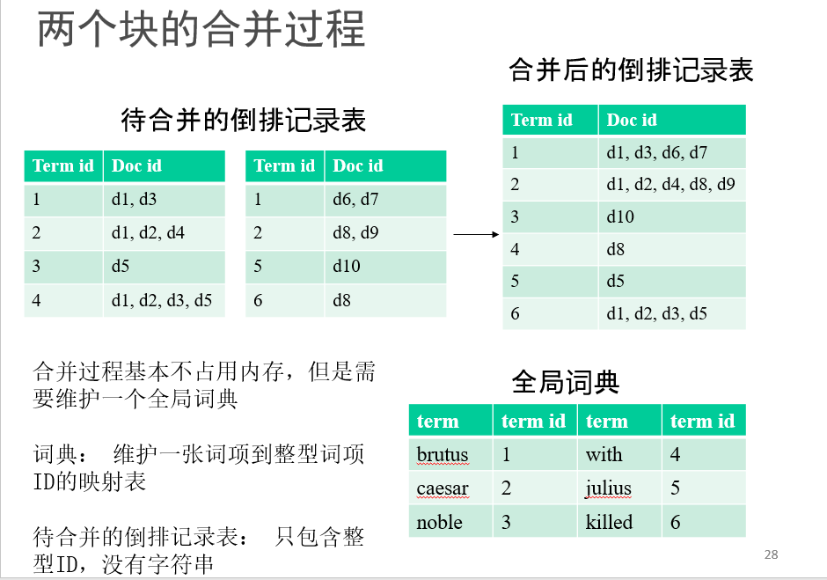

Slide 25
4.3 索引构建算法
1、基于块的排序索引算法-BSBI
•如何合并排序结果？
• 合并时同时打开所有块对应的文件，同时读取所有的数据块。
• 内存中维护了为10个块准备的读缓冲区和一个为最终合并索引准备的写缓冲区，这样我们就不会因为硬盘寻道而浪费大量的时间了。

Slide 26
4.3 索引构建算法
2、内存式单遍扫描索引算法-SPIMI
SPIMI:Single-pass in-memory indexing
• 核心思想1:为每个块单独生成一个词典——不需要维护全局的<词项，词项ID> 映射表（不需要在块之间进行term-termID的映射）。
• 核心思想2:不进行排序。有新的<词项，文档ID>对时直接在倒排记录表中增加一项。
• 根据这两点思想，我们可以为每个块生成一个完整的倒排索引。
• 然后将这些单独的索引合并为一个大的索引。
Notes:
对倒排记录表不排序（但是对词典排序。实际上由于指针的存在，倒排记录表没有排序的必要），按照它们出现的先后顺序排列
在扫描文档的同时，直接在内存中维护一个不断更新的倒排索引

Slide 27
4.3 索引构建算法
两种算法的主要区别
BSBI算法
在分块索引阶段，BSBI算法维护一个全局Term (String)–Termid (int) 的映射表，局部索引为Termid及其倒排记录表，仍然按词典顺序排序。
SPIMI算法
分块索引阶段与BSBI算法不同在于建立局部词典和索引，无需全局词典。在合并阶段，将局部索引两两合并，最后产生全局词典建立Term – Termid的映射。
Notes:
对倒排记录表不排序（但是对词典排序。实际上由于指针的存在，倒排记录表没有排序的必要），按照它们出现的先后顺序排列
在扫描文档的同时，直接在内存中维护一个不断更新的倒排索引

Slide 28
4.3 索引构建算法
3、分布式索引构建
Distributed indexing
• Web规模的索引构建
• 必须使用一个分布式的计算机集群
• 这些计算机可能会在任意时刻失效
• 我们如何开发这样一个计算机集群？

Slide 29
4.3 索引构建算法
3、分布式索引构建
Google 数据中心主要是由商用计算机组成。
• 数据中心分布在世界各处。
• 估计总共一百万台服务器（Estimated by prof. Koomey from Stanford 2011）
• 估计：Google每季度就会安装100,000 台服务器。
• 每年2-2.5亿美元的开销

Slide 30
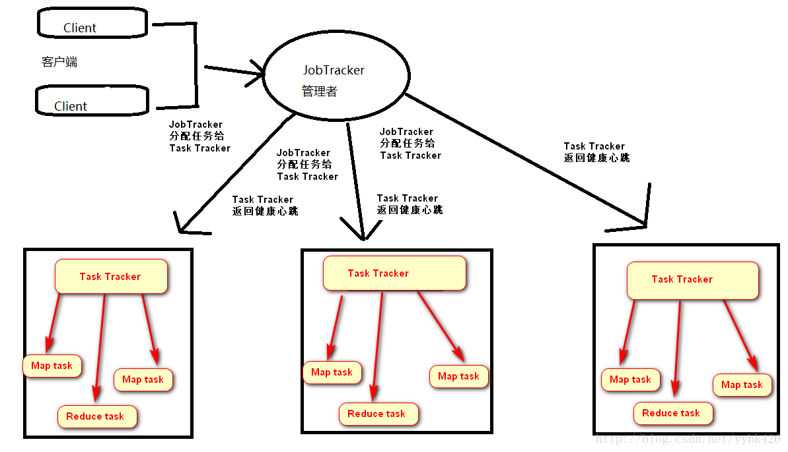
4.3 索引构建算法
3、分布式索引构建-MapReduce（分而治之）

Slide 31
4.3 索引构建算法
3、分布式索引构建
• 利用集群中的主控节点来指挥索引构建工作。
• 我们认为主控节点是“安全”的。
• 将索引构建过程分解成一组并行的任务。
• 主控计算机从集群中选取一台空闲的机器并将任务分配给它。

Slide 32
4.3 索引构建算法
3、分布式索引构建
（1）并行任务
• 我们采用两组不同的并行任务
• Parsers 分析器
• Inverters 倒排器(中文版教材写成索引器)
• 首先，将输入文档集分割成n个数据片
• 每个数据片就是一个文档子集( 与BSBI/SPIMI算法中的数据块相对应)

Slide 33
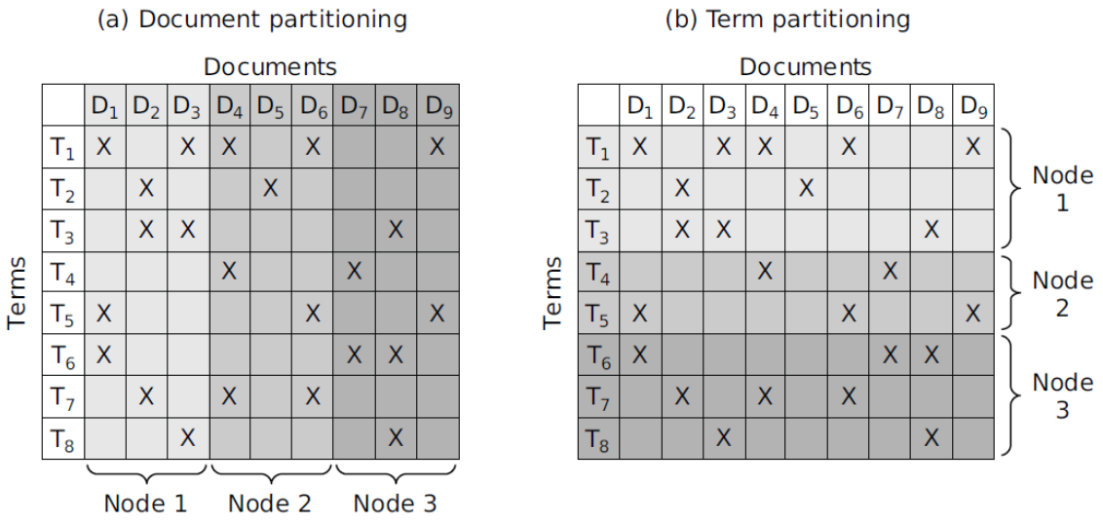
4.3 索引构建算法
文档集分割：
基于词项的分割、基于文档的分割

Slide 34
4.3 索引构建算法
分析器Parsers
• 主节点将一个数据片分配给一台空闲的分析服务器。
• 分析器依次读取文档并生成<词项，文档> 对。
• 分析器将这些<词项，文档> 对分成j个段
• 每一段是按照词项首字母划分的一个区间（词项分区）
(例如：a-f, g-p, q-z)-这里 j=3
• 然后可以进行索引的倒排。

Slide 35
4.3 索引构建算法
倒排器（索引器）
• 对于一个词项分区，倒排器收集所有的<词项，文档> 对( 也就是“倒排记录”) 。
• 对<词项，文档>进行排序,并写入最终的倒排记录表。

Slide 36
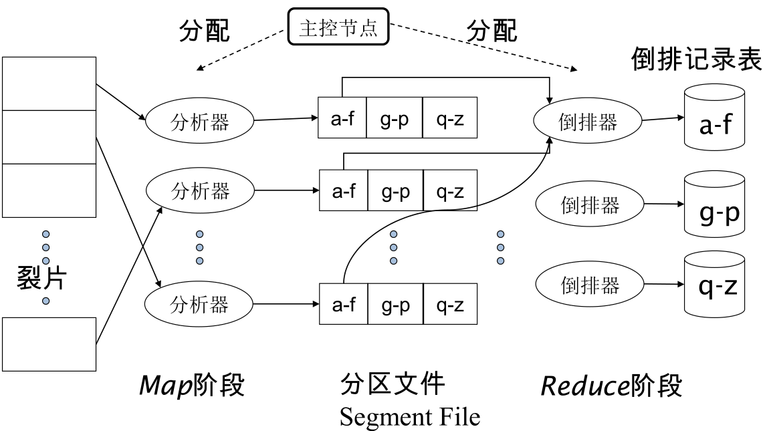
4.3 索引构建算法
数据流

Slide 37
4.3 索引构建算法
MapReduce
• 刚刚我们所讲的索引构建算法是MapReduce的一个应用。
• MapReduce(Dean and Ghemawat 2004) 是一个稳定的并且概念简单的分布式计算架构。
• 我们不需要自己再对分布式部分书写代码。
• Google 索引系统(ca.2002) 由各个不同的阶段组成，每个阶段都是MapReduce 的一个应用。

Slide 38
4.3 索引构建算法
MapReduce
•索引构建只是其中的一个阶段。
•另一个阶段是：将基于词项划分的索引表转换成基于文档划分的索引表。
• 基于词项划分的：一台机器处理所有词项的一个子区间。
• 基于文档划分的：一台机器处理所有文档的一个子区间。
• 在本课程的Web搜索部分会讲到，大部分搜索引擎都是采用基于文档划分的索引表。
• 优点：更好的负载平衡等等。

Slide 39
4.3 索引构建算法
采用MapReduce的索引构建架构
• Map和Reduce 函数的架构
Map:输入->list(k,v)
Reduce:(k,list(v))->输出
• 索引构建中上述架构的实例化
Map: Web文档集 -> list(词项ID,文档ID)
Reduce: (<词项ID 1 ,list(文档ID)>,<词项ID 2 ,list(文档ID)>,…)
-> (倒排记录表1,倒排记录表2,…)

Slide 40
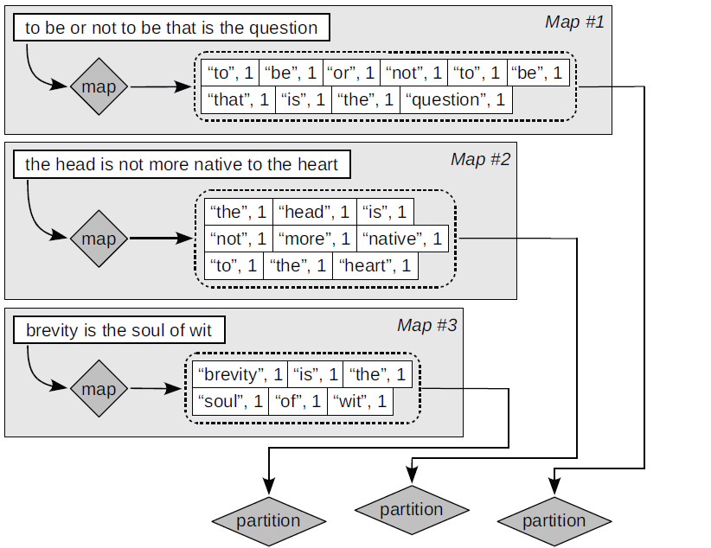
4.3 索引构建算法
一个简单的例子：
Map阶段
莎士比亚《哈姆雷特》
To be, or not to be: that is the question
the head is not more native to the heart("native“ = loyal)
brevity is the soul of wit

Slide 41
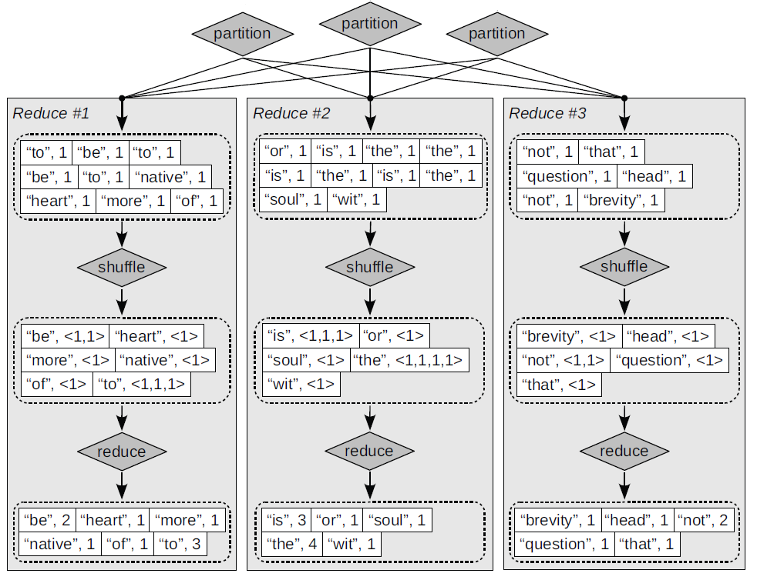
4.3 索引构建算法
Reduce阶段

Slide 42
4.4 动态索引
迄今为止，我们都假设文档集是静态的。
• 但文档集通常不是静态的：
• 文档会不断地加入进来
• 文档也会被删除或者修改
• 这就意味着词典和倒排记录表需要修改：
• 对于已在词典中的词项更新倒排记录
• 新的词项加入到词典中
针对索引的更新，有两种方向：
周期性对文档集 (Collection) 从头开始进行索引重构。这比较适合更新频率不高的文档集，且具备足够的资源
即时合并 (Immediate Merge)。该方法主要为了满足用户能够及时检索到新文档的需求

Slide 43
4.4 动态索引
•即时更新 (Immediate Merge):主要使用的方法为同时保持两个索引：
• 维护一个大的主索引(Main Index)（在磁盘）
• 新文档信息存储在一个小的辅助索引中,该索引保存在内存 (Memory) 中
• 检索时同时遍历两个索引并将结果合并
• 每当辅助索引变得很大，内存已满时，就会将其合并到存储于的 Disk 的主索引中。
• 删除
• 文档的删除记录在一个无效位向量(invalidation bit vector)中
• 在返回结果前利用它过滤掉已删除文档

Slide 44
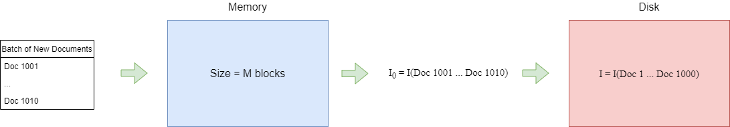
4.4 动态索引
简单说：已有 I，每次会得到新的 I₀，我们将 I₀ 与 I 合并，得到 I’= I(Doc1~Doc1010)。
该策略可以保证，在完成更新环节之后，永远只会有 1 个完整的倒排索引。这就意味着在进行检索的时候，也只需在这一个索引中进行操作，如果我们的 Query 的尺寸为 |Q|，那么我们在该索引中进行随机访问的次数也就只有 |Q|，即查询开销为 |Q|
Notes:
假设我们在 Disk 中已经有了对于文档 (Document) 1—1000 的索引，我们将其记作 I 。现在我们又更新了一批新的文档 1001—1010，我们将这一批文档都读入内存 (Memory) 中，得到这一批新文档的索引 I0 ，当内存满了之后，我们将其与 Disk 中的 I 进行合并

Slide 45
4.4 动态索引
接下来考虑该策略的代价。以最简单的情况为例：
假设一开始，I = Ø。
更新第一批新文档，然后构建它们的索引，|I₀| = M，这里不需要合并 。
更新第二批新文档，同样构建索引，得到 |I₀’|=M，现在 Merge(I₀,I₀’)，得到 I₁= 2 * M。
更新第三批文档，得到 |I₀’’| = M， Merge(I1, I0’’)，得到 I₂ = 3 * M
…
更新第k批文档，得到I_{k}=k*M
代价计算
因为每次合并的时候，需要先读取两个 Index，再将合并后的 Index 写回 Disk，因此代价是 2 * Size of Indexes。比如第二批时，合并的代价就为 2 * 2M。那么，第 k 批文档更新成功后，最后的索引为 I_{k} = k * M，合并代价为 2 * kM。而第一批文档更新时，我们没有进行任何合并，只是简单地把索引写入 Disk，因此代价只有 M。

Slide 46
4.4 动态索引
因此该策略的总代价为：
Cost = M + 2 * 2M + 2 * 3M + … + 2 * kM
= 2 * M + 2 * 2M + 2 * 3M + … + 2 * kM – M
= 2 * M * (1 + 2 + 3 + … + k) – M
= 2 * M * [(1 + k) * k / 2] – M
= M * (k² + k - 1)
= O(M * k²)
所以，即时合并 (Immediate Merge) 具有很好的查询表现，查询时间仅需 |Q|，但是构建索引时开销会比较大。

Slide 47
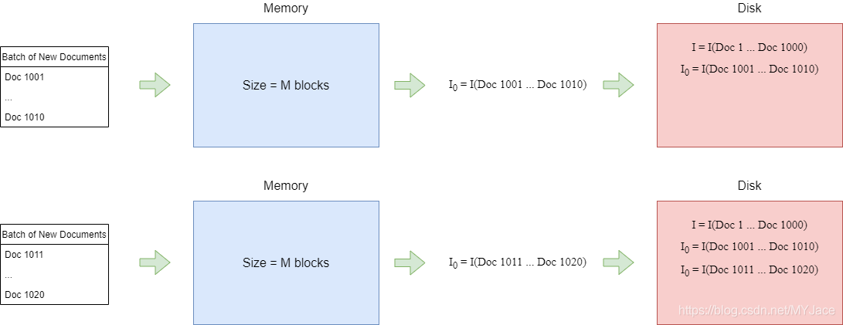
4.4 动态索引
不合并
假设在 Disk 中已经有了对于文档 (Document) 1 ~ 1000 的索引，将其记作 I 。现在又更新了一批新的文档 1001 ~ 1010，我们将这一批文档都读入内存 (Memory) 中，得到这一批新文档的索引 I₀ ，当内存满了之后，不进行合并 ，直接将 I₀ 作为一个单独的索引存入 Disk。当下一次，又更新了一批新文档 1011 ~ 1020 时，进行同样的操作。

Slide 48
4.4 动态索引
不合并
假设新的文档集 (Collection) 的大小为内存的数倍，即 |C| = k * M ，那么此时就会有 k 个索引，每个索引的尺寸为 M。当进行查询时，对于每一个查询中的词项 (Term)，就需要查找 k 个索引，整体的开销就为 k * |Q|。
可以看到，不合并策略相比即时合并 (Immediate Merge) 策略，它在查询 (Query) 时的表现会比较差，但是因为它没有合并操作，因此，没有额外的索引构建开销。

Slide 49
4.4 动态索引
对数合并（Logarithmic Merge）
和之前的即时合并一样，每次有新一批文档到来，我们会不断合并 I₀ 。比如，I₀ 和 I₀’ 合并为 I₁。只是不同的是，需要规定两个条件：
条件1：每次合并之后，只会得到 I_{k}，且 I_{k} = 2^{k} * M
条件2：不会有两个 I_{k}
同样，假设一开始，I = Ø。
更新第一批新文档，然后构建它们的索引，|I₀| = M = 2⁰ * M，满足条件 1 和条件 2
更新第二批新文档，同样在内存构建索引，得到 |I₀| = M。这个时候，我们在 Disk 之中已经有了一个I₀ ，不满足条件 2。因此， Merge(I₀, I₀)，得到 I₁ = 2 * M。
更新第三批文档，得到 |I₀| = M，这个时候，我们有 I₁ 和 I₀ ，满足条件 1 和条件 2，不需要进行合并
更新第三批文档，得到 |I₀| = M。此时我们在 Disk 已有 [I₁, I₀] ，不符合条件。因此，Merge(I₀, I₀) = I₁，此时仍有 2 个 I₁，继续合并 Merge(I₁, I₁) = I₂ = 4 * M = 2² * M，满足条件 1 和条件 2。最后 Disk 中仅有 I₂…

Slide 50
4.4 动态索引
对数合并（Logarithmic Merge）
同样假设 |C| = k * M 且这里的 k = 2^{h} （h为合并的次数）。那么，在最后的第 k 批文档处理结束后，我们应该能得到一个索引 I_{log(k)} = k * M，而在这个索引当中的所有元素，都经过了 h = log(k) 次合并。所以，该策略下，构建整个索引的代价为 O(k * M * log(k))。
对于查询 (Query) 来说，我们可以考虑最极限的情况，通过条件 2 我们能够知道，不会有两个 I_{k}，因此，我们最多只能同时有 I₀, I₁, I₂, …, I_{log(k)} 个索引，即 O(log(k))。因此，查询的最高复杂度为 O(|Q| * log(k))

Slide 51
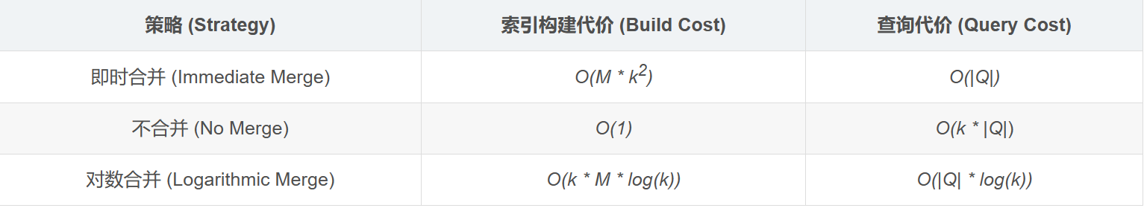
4.4 动态索引
总结一下三种策略的复杂度：

Slide 52
4.4 动态索引
对数合并实现步骤：
• 维护一系列的索引，每个都是前一个的两倍大小。将最小的Z₀存储在内存中，将较大的那些(I₀ ,I₁ ,…) 存储在磁盘中。
在内存辅助索引中累计n个倒排记录表（最小单位索引），记为Z₀= 2⁰*n
当Z₀ 达到上限n 时，将它写入磁盘I₀ 中，
当Z₀下一次达到上限时，它会和I_{O}合并，生成一个大小为2¹*n的Z₁
• 此时，如果I₁不存在，将Z₁存储到I₁中
• 如果I₁ 已存在，则Z₁ 与I₁合并成Z₂
以此类推…

Slide 53
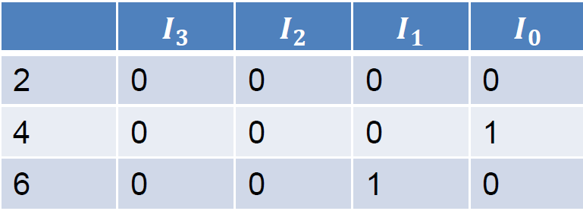
4.4 动态索引
习题4-4:给定n = 2 及1≤T≤30，对对数合并算法进行逐步模拟。画出一个表格，给出在给定T=2*k 个词条已处理的时（1≤k ≤15）所用到的I0,…,I3 中的索引。该表格的前三行如下：

Slide 54
4.4 动态索引
对数合并优缺点：
√ 总索引构建时间：O(Tlog(T/n))，因为每个倒排记录表在log(T/n)的水平上仅被处理一次，用这种效率增益来降低查询处理的速度;现在需要合并来自log(T/n)索引的结果，而不是仅仅两个（主要和辅助索引）。与辅助索引方案一样，仍需要偶尔合并非常大的索引（会在合并过程中减慢搜索系统的速度），但是这种情况发生的频率较低，而在合并中涉及的索引则更小。
√ 缺点：有多个索引使收集范围的统计数据的维护变得复杂。例如，它影响了拼写纠正算法，有了多个索引和一个失效位向量，一个词项的正确数量不再是一个简单的查找。事实上，在对数合并中，IR系统索引维护、查询处理、分发等的所有方面都更加复杂。

Slide 55
4.5其他索引类型
• 包含位置信息的索引
是同样的排序问题 — 只是带来了更大的数据开销
• 建立一个字符的n-gram 索引：
• 当文档分析完后，列举所有的n-gram词项
• 对每一个n-gram词项，需要一个指针指向所有包含它的词典词项 — “倒排记录”
• 注意到，在分析文档过程中，同样的“倒排记录项”会重复生成 — 需要高效的hash算法来跟踪它
• 例如，在词项deciduous中出现的3-gram “uou” 也会在其它包含词
项deciduous的文档中被发现。
• 对于每个词项，我们只需要处理一次

Slide 56
索引构建总结
•基于排序的索引构建算法
• 它是一种最原始的在内存中进行倒排的方法
• 基于块的排序索引算法BSBI
• 合并排序操作对于基于磁盘的排序来说很高效(避免寻道)
• 内存式单遍扫描索引构建算法SPIMI
• 没有全局的词典
• 对每个块都生成单独的词典
• 不对倒排记录进行排序
• 有新的倒排记录出现时，直接在倒排记录表中增加一项
• 采用MapReduce 的分布式索引构建算法
• 动态索引构建算法：多个索引，对数合并

